Slide 1








Slide 2

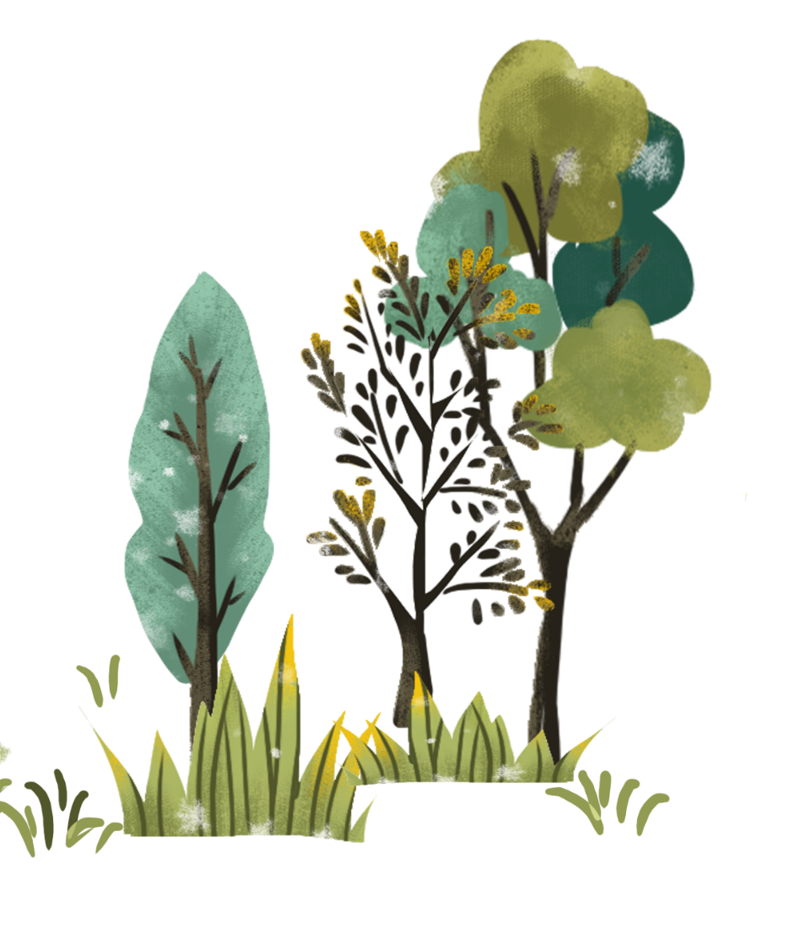


Slide 3

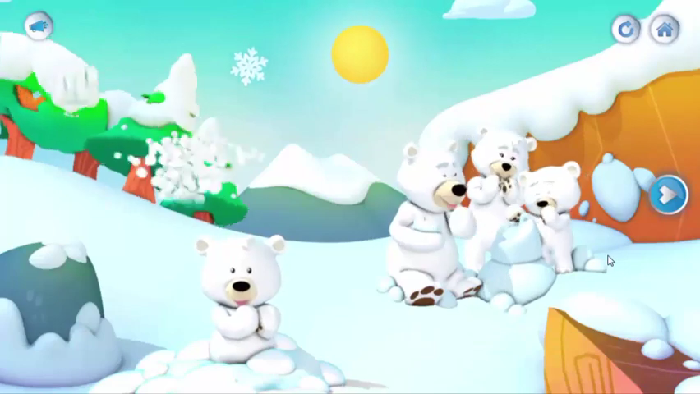
Gấu và rừng xanh
Hiên ngang trong rừng xanh kia là bác gấu đen Ta vui đùa cùng thiên nhiên tìm hoa, bướm ong Ta đi được bằng hai chân, ngả nghiêng lắc lư ngộ ghê Chúng ta vui một nhà, cùng nhau xanh tươi lá hoa A khu rừng của ta đây rừng ơi biết không? Những ngôi trường học xinh xinh của bao bé thơ Ta ước mong rừng luôn xanh Bao tháng năm vượt qua nhanh Chúng ta vui một nhà cùng nhau ta yêu mến rừng Ơi! Bạn ơi! Bao niềm vui, ước mơ sao mãi rừng luôn xanh tươi Ơi! Bạn ơi! Bao niềm vui cùng đùa vui với gấu ta tháng ngày nhé bạn

Slide 4
YÊU CẦU CẦN ĐẠT
Nghe viết đúng chính tả, đúng tốc độ câu chuyện “Bài học của gấu”.
Hiểu nội dung bài viết.
Làm đúng bài tập chính tả phân biệt s/x hoặc v/d.

Slide 5


Slide 6

Bài học của gấu
Có một chú gấu rất thích được làm con vật khác. Thấy chuột đứng chống đuôi xuống đất, gấu làm theo nhưng đau điếng, khóc thét. Thấy hươu chạy nhanh, gấu lạch bạch chạy cùng và bị ngã nhào. Thấy chim bay giỏi, gấu trèo lên mô đất cao, dang tay nhao xuống và rơi huỵch. Thế là từ đó, gấu chỉ muốn là gấu thôi.
(Theo Bùi Việt Hà)

Slide 7


Mỗi người sẽ có các nét riêng biệt, không ai giống ai.
NỘI DUNG
BÀI ĐỌC

Slide 8
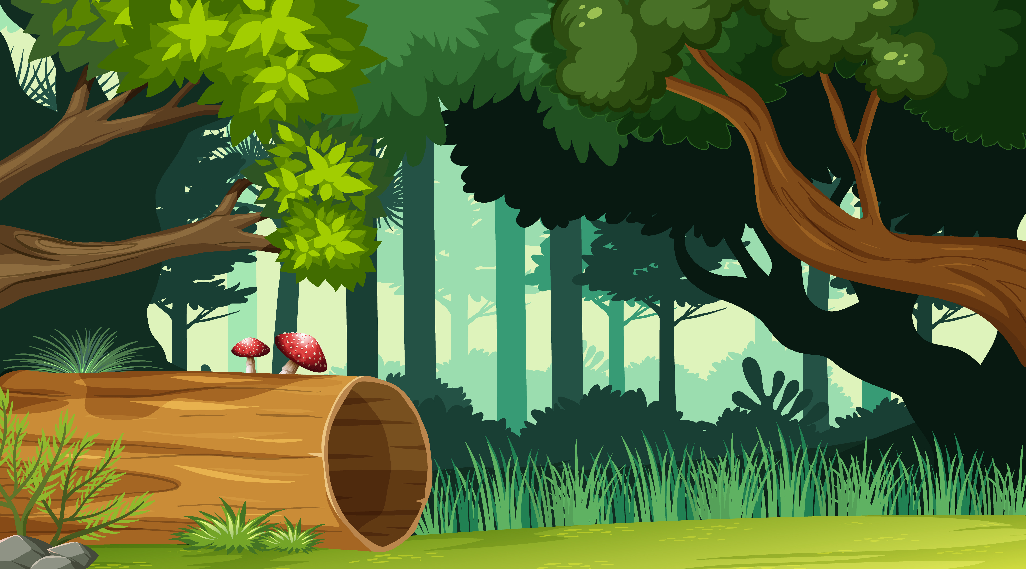

Đoạn văn có chữ nào cần viết hoa?
Có chữ nào dễ viết lẫn, dễ sai chính tả ?
Bài học của gấu
Có một chú gấu rất thích được làm con vật khác. Thấy chuột đứng chống đuôi xuống đất, gấu làm theo nhưng đau điếng, khóc thét. Thấy hươu chạy nhanh, gấu lạch bạch chạy cùng và bị ngã nhào. Thấy chim bay giỏi, gấu trèo lên mô đất cao, dang tay nhao xuống và rơi huỵch. Thế là từ đó, gấu chỉ muốn là gấu thôi.
(Theo Bùi Việt Hà)
đau điếng
Những chữ cái đầu câu
đau điếng
hươu
hươu
dang tay
dang tay
rơi huỵch
rơi huỵch

Slide 9


Slide 10

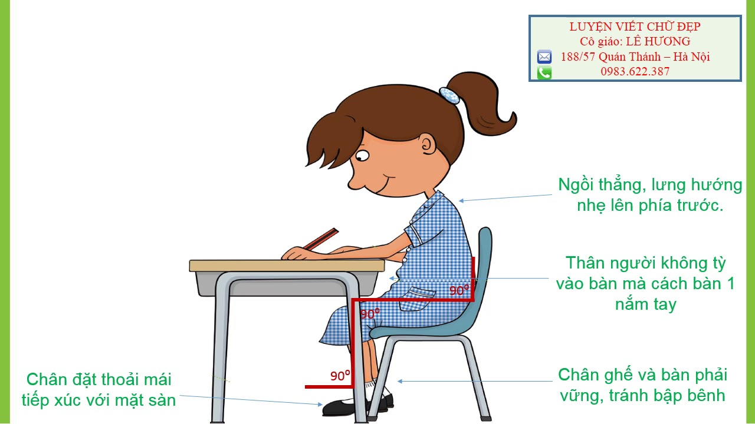

Slide 11

Bài học của gấu
Có một chú gấu rất thích được làm con vật khác. Thấy chuột đứng chống đuôi xuống đất, gấu làm theo nhưng đau điếng, khóc thét. Thấy hươu chạy nhanh, gấu lạch bạch chạy cùng và bị ngã nhào. Thấy chim bay giỏi, gấu trèo lên mô đất cao, dang tay nhao xuống và rơi huỵch. Thế là từ đó, gấu chỉ muốn là gấu thôi.
(Theo Bùi Việt Hà)

Slide 12


Slide 13

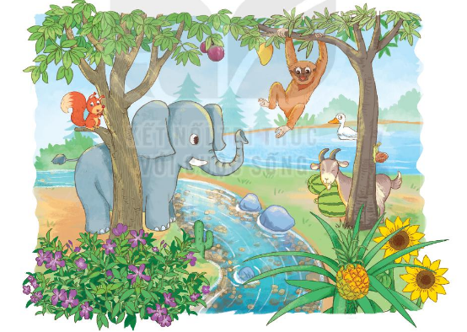

2
Làm bài tập a hoặc b
a. Tìm từ ngữ chỉ sự vật, đặc điểm có tiếng bắt đầu bằng s hoặc x.
b. Tìm từ ngữ chỉ sự vật,
đặc điểm có tiếng bắt đầu
bằng v hoặc d.

Slide 14
2
Làm bài tập a hoặc b
a. Tìm từ ngữ chỉ sự vật, đặc điểm có tiếng bắt đầu bằng s hoặc x.

Slide 15
2a
sên/ sóc/ sim/ vũ sữa/ xoài/ xương rồng/ sông/ suối/sỏi,...

Slide 16
3
Đặt 2 câu với từ ngữ tìm được

Slide 17


Slide 18


Kể với người thân về một việc em làm cùng các bạn và thấy rất vui.

Slide 19
YÊU CẦU CẦN ĐẠT
Nghe viết đúng chính tả, đúng tốc độ câu chuyện “Bài học của gấu”.
Hiểu nội dung bài viết.
Làm đúng bài tập chính tả phân biệt s/x hoặc v/d.

Slide 20


Slide 21


Slide 22
2b
vượn
vú sữa
vạc
dê
voi
hướng dương
dưa hấu
dứa

Slide 23
2b
xoài
vú sữa
(trời) sáng
xám
sên
xa
sóc
suối/
sóng/ sâu
xanh
sim
xương rồng
xù xì

Slide 24
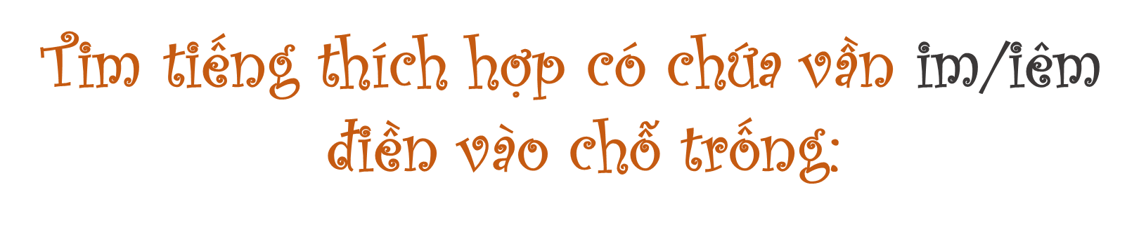
xiêm
kiềm
dừa …
… chế
liềm
lưỡi …
phím
dim
bàn …
lim …
… lặng
im

